Slide 1
Kronik böbrek hastalığı sürecinde anti-romatizmal ilaçların kullanımı
Dr. Rıdvan Mercan
Tekirdağ Namık Kemal Ünv.
İç Hastalıkları ABD/Romatoloji BD

Slide 2
İçerik
Kronik böbrek hastalığı sürecinde sentetik DMARD ve steroid kullanımı
2. Kronik böbrek hastalığı sürecinde biyolojik DMARD kullanımı

Slide 3
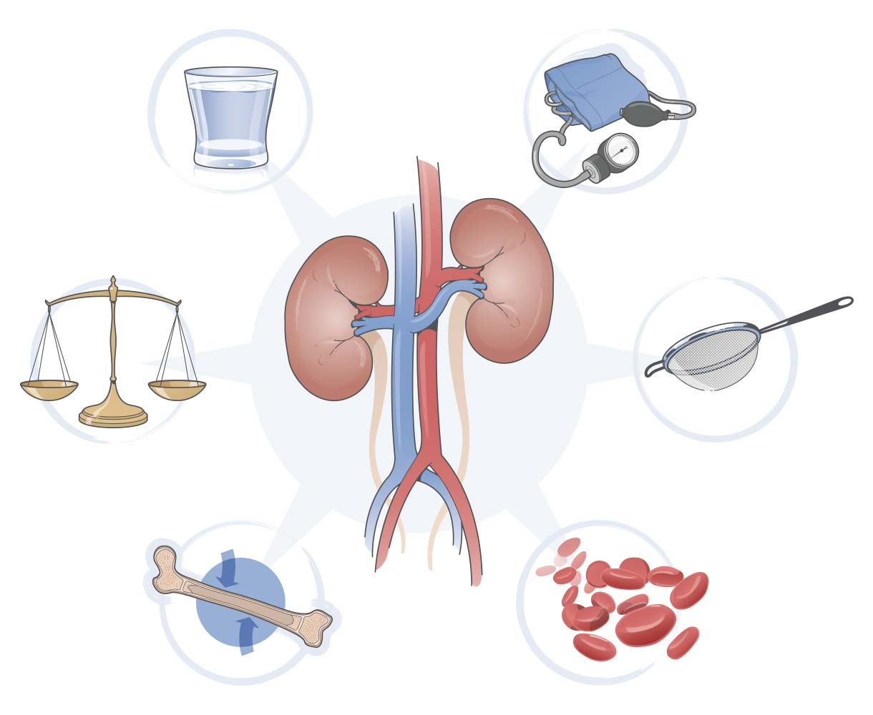
Böbrek
Sıvı-solüt dengesi
Atık ürünlerin uzaklaştırılması
Hematolojik
Metabolik-endokrin fonksiyonlar
Kalsiyum fosfor ve kemik metabolizması
Sistemik ve renal hemodinami
…………………………

Slide 4
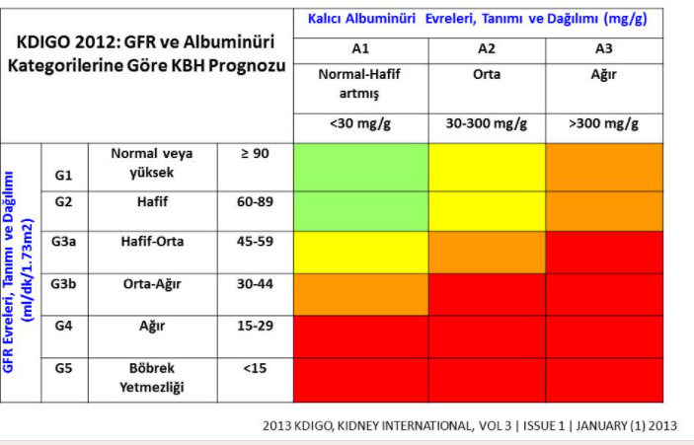
Tanım: Böbrekte >3 ay süren fonksiyonel veya yapısal hasarlama

Slide 5
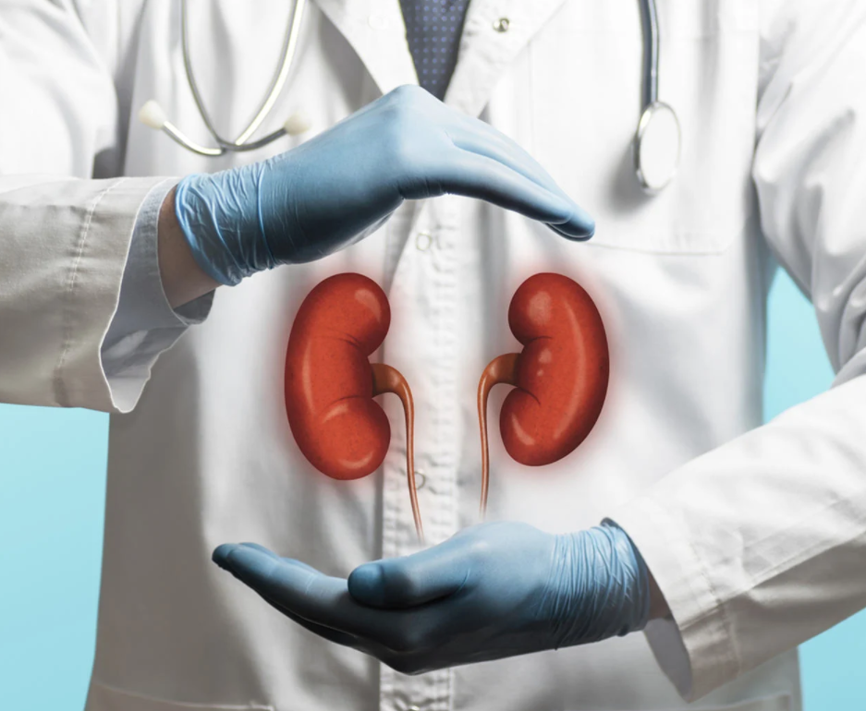
KBH
İlaçların veya metabolitlerinin vücutta toksik düzeylere yükselmesine
İlacın böbrek dışı metabolizmasında (emilim, dağılım, parçalanma ...)
anormallikler
İLAÇLAR !!!!!

Slide 6
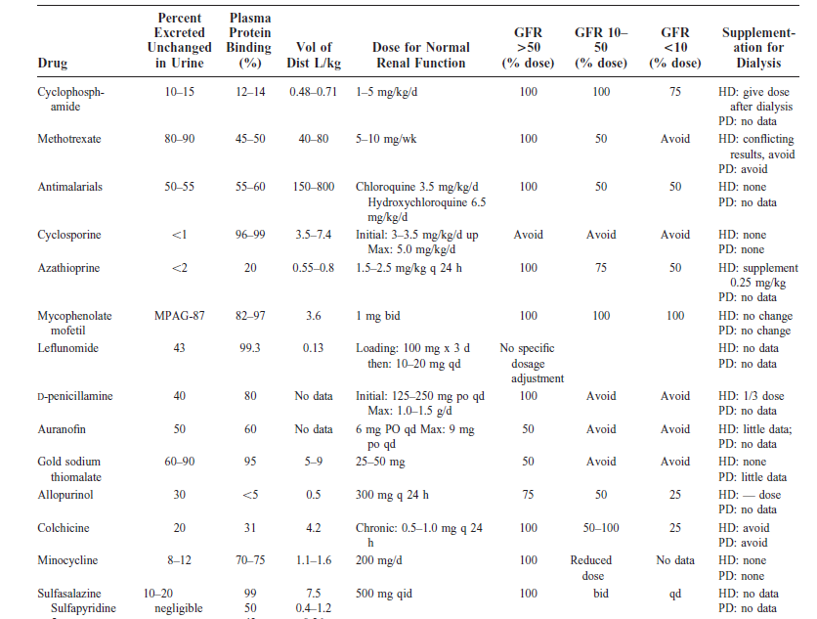
Swarup A, et. All.Dosing of antirheumatic drugs in renal disease and dialysis.
J Clin Rheumatol. 2004 Aug;10(4):190-204

Slide 7
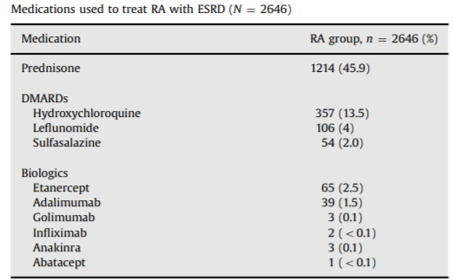
ABD de yapılan çalışmada ;
SDBY li hastalarda RA prevelansı %1.1
Paudyal et.all.End-stage renal disease in patients with rheumatoid arthritis,
Seminars in Arthritis and Rheumatism, 46, 4, 2017,P 418-422,

Slide 9
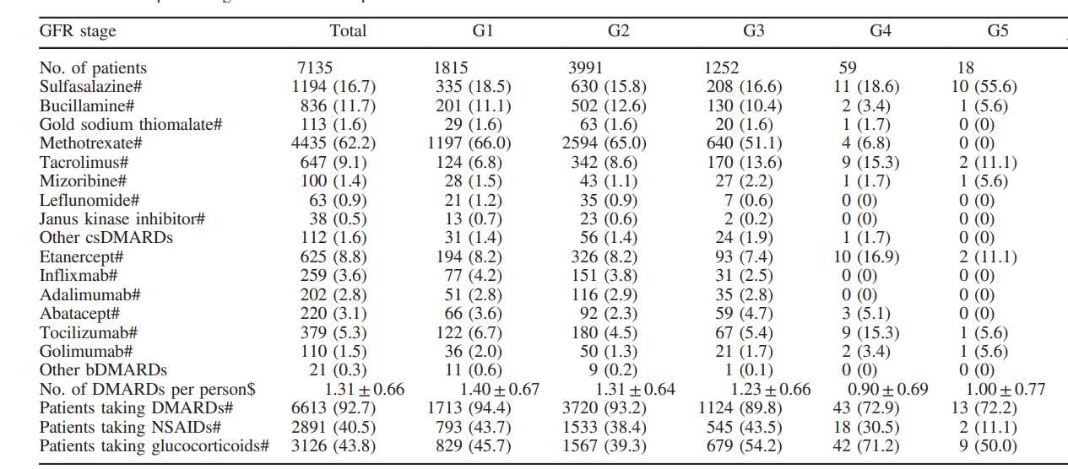

Slide 11
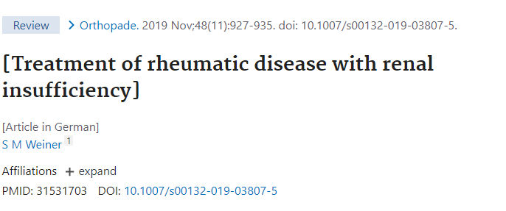
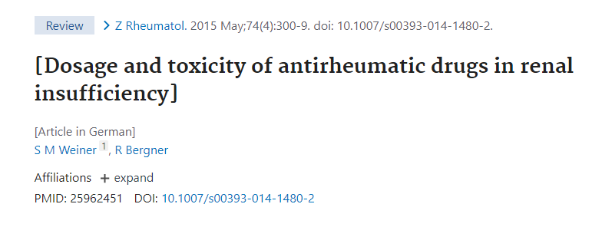

Slide 12
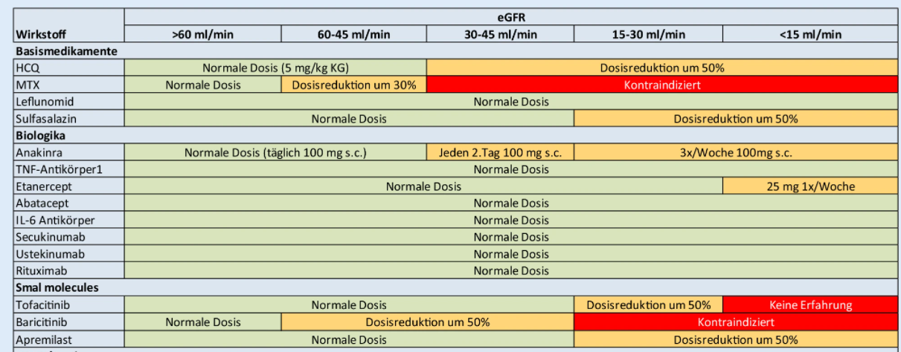

Slide 13
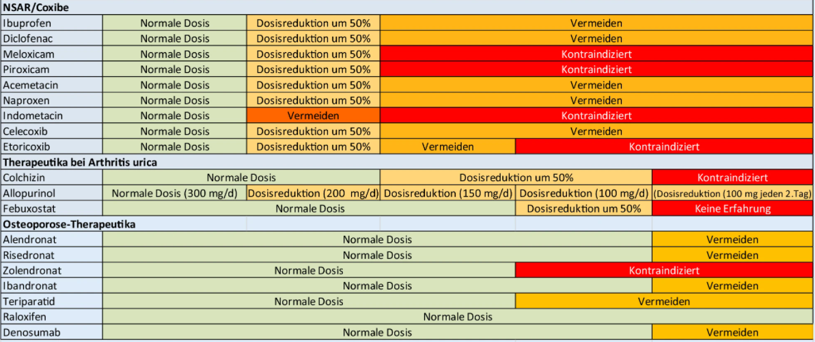

Slide 14
Türkiye de durum ;
İlaç | RA evre 3 n=31 | RA evre 4 n=21 | RA evre 5 n=36 | AS evre 3 n= 20 | AS evre 4 n= 9 | AS evre 5 n= 30
Steroid | 27 (%87) | 21(%100) | 32 (%88) | 5(%25) | 3 (%33) | 13(%43)
Mtx | 16 (%51) | 10 (%47) | 12 (%33) | 4 (%20) | 3 (%33) | 4 (%13)
Leflunomid | 13 (%41) | 8 (%38) | 10 (%27) | 1 (%5) | 0 / 0 | 1 (%7)
SSZ | 13 (%41) | 13 (%61) | 14 (%38) | 17 (%85) | 7 (%77) | 17 (%56)
Hidroksiklorokin | 20 (%64) | 10 (%47) / | 22 (%61) | 1 (%5) | 0 / 0 | 1 (%3)
Adalimumab | 4 (% 12) | 1 (%4) | 1 (%2) | 5(%25) | 1 (%11) | 8 (%26)
Etanercept | 5(%16) | 3 (%14) | 3 (%8) | 7 (%35) | 4 (%44) | 13 (%43)
Infliximab | 1 (% 3) | 1 (%9) | 1 (%2) | 4 (%20) / 0 | 2 (%22) | 6 (%20)
Mercan R. ve ark yayınlanmamış veri

Slide 15
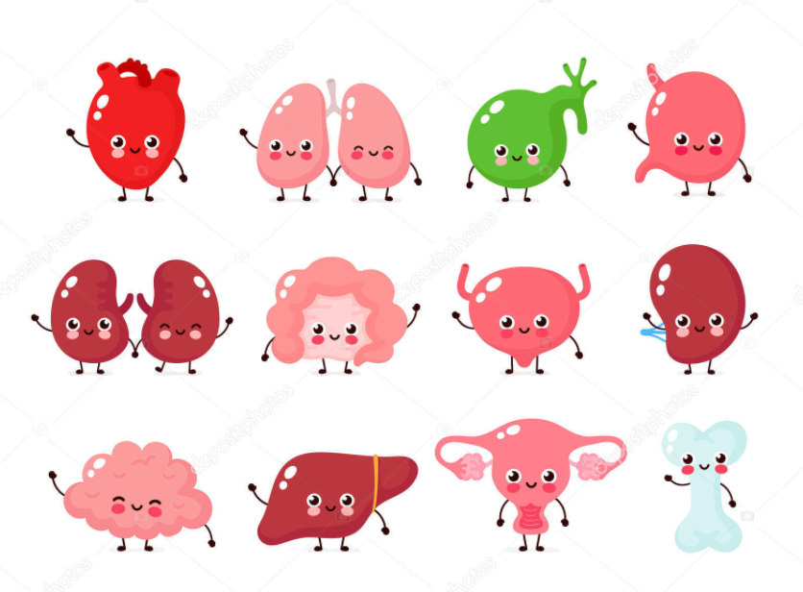
Son söz
Hastalık takibinde ve ilaç seçiminde
ko-morbid durumlara
DİKKAT

Slide 16
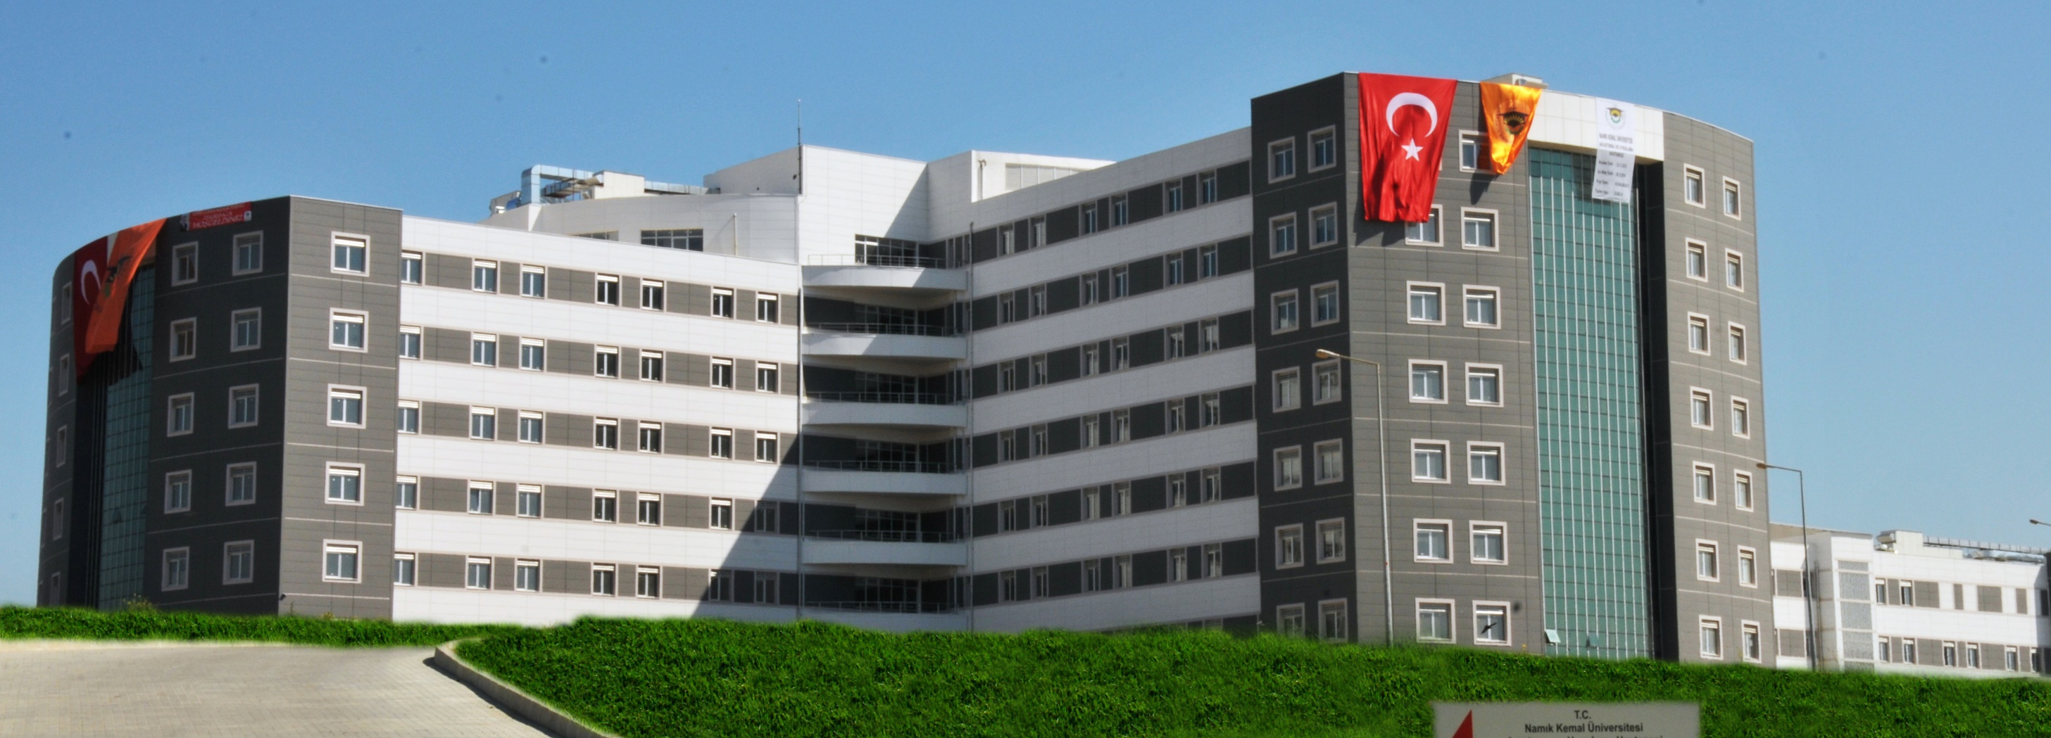
Teşekkürler

